Slide 1
정보처리기사 실기
2과목 : 데이터베이스 실무 응용

Slide 2
데이터베이스 기초
1. 데이터베이스의 정의
통합 데이터(Integrated Date) : 검색의 효율성을 위해 중복이 최소화된 데이터의 모임
저장 데이터(Stored Data) : 컴퓨터가 접근 가능한 저장 매체에 저장된 데이터
운영 데이터(Operational Data) : 조직의 목적을 위해 존재 가치가 확실하고 반드시 필요한 데이터
공유 데이터(Shared Data) : 여러 응용 프로그램들이 공동으로 사용하는 데이터
2. 데이터베이스의 특징
실시간 접근성/ 계속적인 진화 /동시 공유/ 내용에 의한 참조/ 데이터의 논리적, 물리적 독립성

Slide 3
데이터베이스 기초
3. 데이터 언어(Data Language) - 이용하기위한 DB통신 수단
DDL(Data Definition Language),
DML(Data Manipulation Language),
DCL(Data Control Language)
DDL(데이터 정의어)
DB구조, 데이터 형식, 접근 방식 등 DB구축하거나 변경할 목적으로 사용하는 언어
DDL 컴파일러가 컴파일한 후 데이터 사전에 저장한다.
DDL의 기능
- 데이터베이스의 논리적,물리적 구조를 정의 및 변경.
- 스키마(Schema)에 사용되는 제약 조건을 정의.
- 데이터의 물리적 순서를 규정.

Slide 4
데이터베이스 기초
DML(데이터 조작어)
- 데이터 처리를 위해서 응용 프로그램과 DB관리 시스템 간의 인터페이스를 위한 언어
- 데이터의 검색,삽입,삭제,갱신 연산 등이 있다.
DCL(데이터 제어어)
- 보안 및 권한 제어, 무결성, 회복, 병행 제어를 위한 언어이다.
- DCL 기능
-데이터 보안 / 데이터 무결성/ 데이터 회복 / 병행 제어

Slide 5
데이터베이스 기초
4. 데이터베이스 사용자
데이터베이스 관리자 (DBA)
-DDL과 DCL을 통해 데이터베이스를 정의하고 제어하는 사람 또는 그룹.
-데이터베이스 관리 시스템과 컴퓨터 시스템, 조직 내의 전산 업무에 상당한 지식을 보유해야된다.
데이터 관리자 (Data Admin)
-하나의 기업 또는 조직 내에서 데이터에 대한 정의, 체계화, 감독 및 보안 업무를 담당할 뿐 아니라, 기업 또는 조직 전반에 걸쳐 존재하는 데이터에 대한 관리를 총괄하고 정보 활용에 대한 중앙 집중적인 계획 수립 및 통제를 수행한다.
데이터 설계자 (Data Architect)
-데이터 표준, 데이터 관리 체계 등을 포함하는 데이터 영역을 분류하며, 이를 기준으로 데이터 모델을 생성한다.
-기업의 업무 수행에 필요한 데이터의 구조를 체계적으로 정의하는 사람을 의미

Slide 6
데이터베이스 기초
응용 프로그래머 (AP)
-호스트 프로그래밍 언어에 DML을 삽입하여 데이터 베이스에 접근하는 사람.
-호스트 프로그래밍 언어를 사용할 수 있고, 데이터베이스 관리 시스템에 대해서도 어느 정도 알고 있는 전산 전문가를 말한다.
일반 사용자 (End User)
-질의어(Query Language)를 통해 데이터 베이스 관리 시스템에 접근하는 사람.
-컴퓨터 ,DB지식이 없어도 된다.
-데이터 삽입, 삭제, 갱신, 검색 등의 목적으로 데이터 베이스 관리 시스템을 이용한다.

Slide 7
데이터베이스 기초
5. 데이터베이스 관리 시스템(DBMS)
데이터베이스 관리 시스템의 개념
- 사용자와 DB사이에서 사용자의 요구에 따라 정보를 생성해 주고 데이터베이스를 관리해 주는 소프트웨어이다.
- 기존의 파일 시스템이 갖는 데이터의 종속성과 중복성의 문제를 해결하기 위해 제안된 시스템으로 모든 응용 프로그램들이 데이터베이스를 공유할 수 있도록 관리.
- 기존 파일 시스템의 문제점
- 데이터 종속성으로 인한 문제점
데이터 파일이 보조기억장치(ex 하드디스크)에 저장되는 방법이나 저장된 데이터의 접근 방법을 변경할 때 응용 프로그램도 같이 변경해야된다.
- 데이터 중복성으로 인한 문제점
중복되어 있는 데이터에는 중복성이 없는 데이터와 동등한 보안 수준을 유지하기가 어려우며, 제어의 분산으로 데이터의 정확성이나 무결성을 효율적으로 유지할 수 없다.

Slide 8
데이터베이스 기초
6. 데이터베이스 관리 시스템의 필수 기능
정의기능/조작기능/제어기능
정의 기능(Definition Facility)
- 데이터의 타입,구조/데이터가 db에 저장될 때의 제약 조건 등을 명시하는 기능 제공
조작 기능(Manipulation Facility)
- 데이터 접근기능(검색, 삽입, 삭제, 갱신 등)을 명시하는 기능을 제공한다.
제어 기능(Control Facility)
- 데이터의 정확성과 안전성을 유지하기 위해 무결성, 보안 및 권한 검사, 병행 제어 등을 명시하는 기능을 제공한다.

Slide 9
데이터베이스 기초
.DBMS의 장단점
장점
-논리적,물리적 독립성 보장
-데이터 중복을 피할수 있다.
-데이터 표준화가능
-데이터 무결성 유지
-실시간 처리 가능
-보안 유지가능
단점
-DB의 전문가가 부족
-대용량 디스크로의 집중적인 접근으로 과부하가 발생한다.
-전산화 비용이 증가
-시스템이 복잡해진다.

Slide 10
데이터베이스 기초
8.스키마
스키마(Schema)의 개념
스키마는 DB 구조와 제약 조건에 관한 전반적인 명세를 의미한다.
DB를 구성하는 데이터 개체(Entity), 속성 (Attribute), 관계(Relationship) 및 데이터 조작 시 데이터 값들이 갖는 제약 조건 등에 관해 전반적으로 정의한다.
스키마는 사용자의 관점에 따라 외부 스키마(External Schema), 개념 스키마(Conceptual Schema), 내부 스키마(Internal Schema)로 나눈다.
스키마의 특징
-데이터의 구조적 특성을 의미
-데이터 사전에 저장된다.
-현실 세계의 특정한 한 부분의 표현으로서 특정 데이터 모델을 이용해서 만들어진다.
-스키마는 시간에 따라 불변인 특성을 갖는다.
-스키마는 데이터의 논리적 단위에 명칭을 부여하고 그 의미를 기술한다.

Slide 11
데이터베이스 기초
스키마의 3계층
* 외부 스키마 (External Schema) = 서브 스키마 = 사용자 뷰 (View)
- 사용자나 용용 프로그래머가 각 개인의 입장에서 필요로 하는 데이터베이스의 논리적 구조를 정의
- 실세계에 존재하는 데이터들을 어떤 형식, 배치로 화면을 통해 사용자에게 보여줄 것인가.
- 전체 데이터베이스에는 여러 개의 외부 스키마가 존재 가능 & 하나의 외부 스키마를 여러 개의 응용프로그램이나 사용자가 공용 가능
- 같은 데이터베이스에 대해서도 서로 다른 관점을 정의할 수 있도록 허용
- 일반 사용자는 질의어(SQL)를 이용, DB를 쉽게 사용
- 응용프로그래머는 COBOL, C 등의 언어를 사용, DB에 접근

Slide 12
데이터베이스 기초
* 개념 스키마 (Conceptual Schema) = 전체적인 뷰 (View)
- 데이터베이스의 전체적인 논리적 구조
- 데이터베이스에 실제로 '어떤' 데이터가 저장되었으며 데이터간의 관계는 어떻게 되는가
모든 응용 프로그램이나 사용자들이 필요로 하는 데이터를 종합한 조직 전체의 데이터베이스
※데이터베이스 당 하나만 존재
- 개체 간의 관계와 제약 조건 명시
- 데이터베이스의 접근 권한, 보안 및 무결성 규칙에 관한 명세를 정의
- 단순한 스키마(Schema)라고 하면 개념스키마를 의미.
- 기관이나 조직체의 관점에서 데이터베이스를 정의
데이터베이스 관리자(DBA, DataBase Adminstrator)에 의해 구성
*내부 스키마 (Internal Schema)
- 데이터베이스의 물리적 저장 구조를 정의
- 디스크에는 어떤 구조로 저장할 것인가
- 데이터의 실제 저장 방법을 기술
- 물리적인 저장장치와 밀접한 계층
- 시스템 프로그래머나 시스템 설계자가 보는 관점의 스키마

Slide 13
데이터베이스 기초
ER 모델 (Entity-Relationship Model) 1. 개요
ER 모델 (Entity-Relationship model)은 데이터베이스를 디자인 하기 위해 이용되는 모델링 기법으로, 데이터베이스에 대한 요구 사항을 그래픽적으로 표현하는 방법이다. ER 모델에서는 데이터베이스에 저장되는 데이터들을 추상화하여 나타내기 때문에 특정 DBMS 및 하드웨어에 독립적으로 데이터베이스의 구조를 나타낼 수 있다.

Slide 14
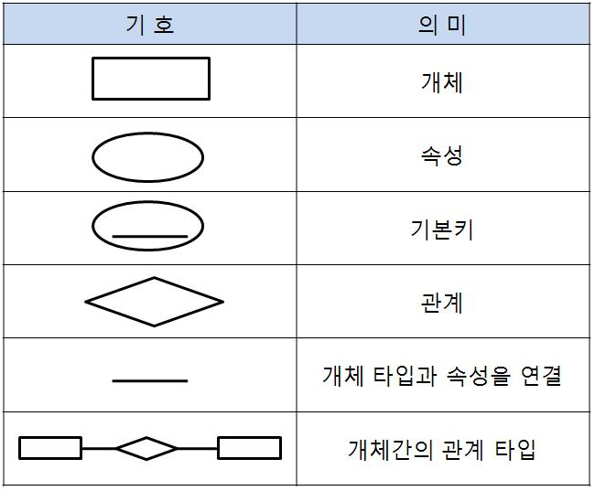
데이터베이스 기초
ER 다이어그램
ISA
개체 간 상하관계

Slide 15
데이터베이스 기초
2. 개체 (Entity)
ER 모델에서 개체는 개별적으로 구별될 수 있는 모든 것을 말한다. 예를 들어, 어떠한 회사의 직원 정보가 저장된 데이터베이스에서는 직원, 부서 등이 개체가 된다. 개체에는 weak entity와 regular entity가 있다.
weak entity: 개체가 가진 속성들로는 개체를 고유하게 정의할 수 없는 개체를 말한다. 예를 들어, 학과 (department)라는 개체는 A라는 학교와 B라는 학교 모두에 존재할 수 있기 때문에 학교라는 개체와의 관계를 명시해야 학과라는 개체를 정의할 수 있다. 따라서, 학과라는 개체는 weak entity에 해당한다.
regular entity: weak entity가 아닌 모든 개체를 말한다.

Slide 16
데이터베이스 기초
3. 관계 (Relationship)
ER 모델에서 관계는 두 개 이상의 개체 사이의 연관성을 의미한다. 개체 사이에 존재하는 관계의 종류로는 다음과 같은 것이 있다.
one-to-one: 두 개체의 instance가 각각 하나씩 연관되는 관계이다.
one-to-many: 한 개체의 하나의 instance가 다른 개체의 여러 instance에 연관되는 관계이다.
many-to-many: 한 개체의 여러 instance와 다른 개체의 여러 instance가 연관되는 관계이다.
total participation: 한 개체의 모든 instance가 반드시 어떠한 관계를 통해 다른 개체의 instance와 연관되는 관계를 말한다. 예를 들어, Employee와 Department라는 개체를 이용하여 사원들의 부서를 관리하는 테이블 WORK_FOR를 만들면, Employee와 Department는 total participation 관계이다. Employee의 모든 instance는 반드시 Department의 instance와 WORK_FOR 테이블에서 연관되어야 하기 때문이다.
recursive relation: 한 개체가 자기 자신을 참조하는 관계를 말한다.

Slide 17
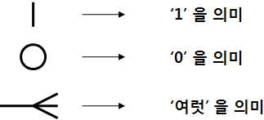
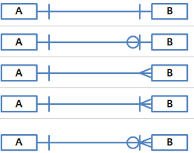
데이터베이스 기초
관계 (Relationship)
개체 A와 개체 B가 반드시 하나씩 존재(1 : 1)
개체 A는 하나가 존재하지만 개체 B는 없거나 한개만 존재 (1 : 0 or 1 : 1)
- 개체 A가 하나가 존재하면 개체 B는 반드시 여러개 존재 (1 : N)
개체 A가 하나 존재하는데 개체 B는 한개 이상 존재(1 : 1 or 1: N)
- 개체 A가 하나 존재하는데 개체 B는 없거나 한개 존재하거나 여러개 존재
(1 : 0 or 1 : 1 or 1 : N)

Slide 18
데이터베이스 기초
4. 개체의 subtype과 supertype
모든 개체는 적어도 하나 이상의 개체 타입을 갖는다. 관계형 데이터베이스에서는 개체가 갖는 타입에 대해 subtype과 supertype라는 개념이 존재한다. 예를 들어, 직원 정보가 저장된 데이터베이스에서 Programmer에 해당하는 개체는 Employee라는 개체의 subtype이며, 반대로 Employee라는 개체는 Programmer라는 개체의 supertype에 해당한다. 이러한 subtype과 supertype 관계에 있는 개체는 다음과 같은 속성을 갖는다.
supertype에 해당하는 개체가 갖는 모든 속성은 subtype에 해당하는 개체에 적용할 수 있다. 그러나 그 반대는 항상 가능하지 않다.
subtype에 해당하는 개체는 자동적으로 supertype에 해당하는 개체가 연관된 모든 관계에 포함된다.

Slide 19
관계형 데이터베이스
용어 정리
행(Row)
테이블에 있는 데이터 레코드를 의미한다.
열(Column)
데이터 레코드에 있는 데이터 필드를 의미한다.
개체(Entity)
현실 세계의 객체로서 유형 또는 무형의 정보 대상으로 존재하며 서로 구별될 수 있는 것을 뜻한다.
속성(Attribute)
개체의 특성이나 상태를 기술한 것으로서 릴레이션의 열을 말한다.
튜플(Tuple)
릴레이션의 행을 말한다.
도메인(Domain)
속성이 가질 수 있는 모든 가능한 값들의 집합이다.
릴레이션(Relation)
관계형 데이터 모델에서 데이터를 원자 값으로 갖는 이차원의 테이블로 표현한 것이다.
릴레이션 스키마(Relational Schema)
릴레이션에 데이터를 넣을 수 있도록 하는 릴레이션 틀이다.
릴레이션 인스턴스(Relation Instance)
어느 시점의 릴레이션에 들어 있는 튜플들의 집합이다.

Slide 20
관계형 데이터베이스와 관계 연산
용어 정리
슈퍼키 :릴레이션 내에 있는 속성들의 집합으로 구성된 키 - 유일성 만족 , 최소성 불만족
후보키 : 튜플을 유일하게 식별하기 위해 사용되는 속성들의 부분집합 - 유일성, 최소성 만족
기본키 : 후보키 중 특별히 선정 ,Null 값을 가질 수 없음 - 유일성, 최소성 만족
대체키 : 기본키를 제외한 나머지 후보키
외래키 : 기본키를 참조하는 속성 또는 속성들의 집합

Slide 21
관계형 데이터베이스와 관계 연산
용어 정리
NULL 무결성 : 릴레이션의 특정 속성값이 NULL 이 될 수 없음
교유 무결성 : 릴레이션의 특정 속성에 대해 각 튜플이 갖는 속성 값들이 서로 달라야 한다
도메인 무결성 : 특정 속성의 값이 그 속성이 정의된 도메인에 속한 값이어야 함
키 무결성 : 하나의 릴레이션에는 적어도 하나의 키가 존재해야하 함
관계 무결성 : 릴레이션에 어느 한 튜플의 삽입 가능 여부 또는 튜플 사이의 관계에 대한 적절성 여부 지정
참조 무결성 : 외래키 값은 NULL 이거나 기본키 값과 동일 해야함
개체 무결성 : 기본키를 구성하는 어떤 속성도 NULL 값이 될 수 없다 .

Slide 22
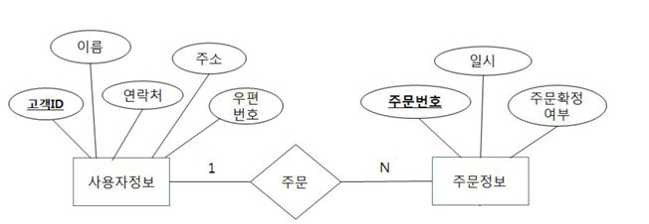
관계형 데이터베이스와 관계 연산
ER모델을 관계형 데이터 모델로 변환
Mapping Rule
개념적 데이터 모델인 ER모델을 논리적 데이터 모델인 릴레이션 스키마로 변환 하는 것

Slide 23


관계형 데이터베이스와 관계 연산
식별 관계
1) 식별관계(Identifying)
부모테이블의 PK가 자식테이블의 PK의 일부분으로 상속됨
2) 비식별관계(Non-Identifying)
부모테이블의 PK가 자식테이블의 PK로 상속되지 않음

Slide 24
관계형 데이터베이스와 관계 연산
1. 관계대수의 개요
관계형 데이터베이스에서 원하는 정보와 그 정보를 검색하기 위해서 어떻게 유도하는가를 기술하는 절차적 언어
릴레이션을 처리하기 위해 연산자와 연산 규칙을 제공하는 언어
피연산자 = 릴레이션, 결과 = 릴레이션
질의에 대한 해를 구하기 위해 수행해야 할 연산의 순서 명시
순수 관계 연산자 : Select, Project, Join, Division
일반 집합 연산자 : UNION(합집합), INTERSECTION(교집합), DIFFERENCE(차집합), CARTESIAN PRODUCT(교차곱)

Slide 25
관계형 데이터베이스와 관계 연산
2. 순수 관계 연산자
순수 관계 연산자 : 관계 데이터베이스에 적용할 수 있도록 특별히 개발한 관계 연산자
Select
- 릴레이션에 존재하는 튜플 중에서 선택 조건을 만족하는 튜플의 부분집합을 구하여 새로운 릴레이션 만듦
- 릴레이션의 행(가로)에 해당하는 튜플을 구하는 것 → 수평 연산
- 연산자 기호 : 시그마(σ)
- 표기형식 : σ(조건)(R) , R = 릴레이션 이름
Project
- 주어진 릴레이션에서 속성 List에 제시된 Attribute만을 추출하는 연산
- 릴레이션의 열(세로)에 해당하는 Attribute를 추출하는 것, 수직연산자
- 연산자 기호 : 파이(π)
- 표기 형식 : π(속성리스트)(R)

Slide 26
관계형 데이터베이스와 관계 연산
2. 순수 관계 연산자
Join
- 공통 속성을 중심으로 두 개의 릴레이션을 하나로 합쳐서 새로운 릴레이션을 만드는 연산
- 연산자 기호 : ⋈
- 표기 형식 : R ⋈ 키속성 r = 키속성 s S (키속성 r = 릴레이션 R의 속성, 키속성 s = 릴레이션 S의 속성)
Division
- X ⊃ Y 인 두 개의 릴레이션 R(X)와 S(Y)가 있을 때, R의 속성이 S의 속성값을 모두 가진 튜플에서 S가 가진 속성을 제외한 속성만을 구하는 연산
- 연산자 기호 : ÷
- 표기 형식 : R[속성r ÷ 속성s]S (속성r은 릴레이션 R의 속성, s는 릴레이션 S의 속성, 속성 r = 속성 s)

Slide 27
관계형 데이터베이스와 관계 연산
3. 일반 집합 연산자
수학적 집합 이론에서 사용하는 연산자로서 릴레이션 연산에도 그대로 적용 가능
일반 집합 연산자 중 합집합, 교집합, 차집합은 합병 조건이 가능해야 함
합병 조건 : 합병하려는 두 릴레이션 간에 애트리뷰트의 수가 같고, 각 애트리뷰트가 취할 수 있는 도메인의 범위가 같아야 함

Slide 28
관계형 데이터베이스와 관계 연산
3. 일반 집합 연산자
합병 가능한 두 릴레이션 R과 S가 있을 때 각 연산의 특징 요약
연산자 | 기능 및 수학적 표현 | 카디널리티
합집합 UNION ∪ | 두 릴레이션에 존재하는 튜플의 합집합을 구하되, 결과로 생성된 릴레이션에서 중복되는 튜플 제거 R ∪ S = { t | t ∈ R ∨ t ∈ S) (t는 릴레이션 R 또는 S에 존재하는 튜플) | |R ∪ S| ≤ |R| + |S| 합집합의 카디널리티는 두 릴레이션 카디널리티의 합보다 크지 않다.
교집합 INTERSECTION ∩ | 두 릴레이션에 존재하는 튜플의 교집합을 구하는 연산 R ∩ S = {t | t ∈ R ∧ t∈ S} (t는 릴레이션 R그리고 S에 동시에 존재하는 튜플) | |R∩S| ≤ MIN{|R|, |S|} 교집합의 카디널리티는 두 릴레이션 중 카디널리티가 적은 릴레이션의 카디널리티보다 크지 않다.

Slide 29
관계형 데이터베이스와 관계 연산
3. 일반 집합 연산자
연산자 | 기능 및 수학적 표현 | 카디널리티
차집합 DIFERENCE - | 두 릴레이션에 존재하는 튜플의 차집합을 구하는 연산 R - S = {t | t ∈ R ∧ t ∉ S } (t는 릴레이션 R에는 존재하고 S에 없는 튜플) | |R - S| ≤ |R| 차집합의 카디널리티는 릴레이션 R의 카디널리티보다 크지 않다.
교차곱 CARTESIAN PRODUCT × | 두 릴레이션에 있는 튜플들의 순서쌍을 구하는 연산 R × S = { r ∙ s | r ∈ R ∧ s ∈ S} (r은 R에 존재하는 튜플이고, s는 S에 존재하는 튜플) | |R × S| = |R| × |S| 교차곱은 두 릴레이션의 카디널리티를 곱한 것과 같다.

Slide 30
관계형 데이터베이스와 관계 연산
4. 관계해석
관계 데이터 모델의 제안자인 코드(E. F. Codd)가 수학의 Predicate Calculus(술어 해석)에 기반을 두고 관계 데이터베이스를 위해 제안
관계해석은 관계 데이터의 연산을 표현하는 방법
원하는 정보를 정의할 때는 계산 수식 사용
원하는 정보가 무엇이라는 것만 정의하는 비절차적 특성을 지님
튜플 관계해석, 도메인 관계해석
관계해석과 관계대수는 관계 데이터베이스를 처리하는 기능과 능력 면에서 동등하며, 관계대수로 표현한 식은 관계해석으로 표현할 수 있음
질의어로 표현

Slide 31
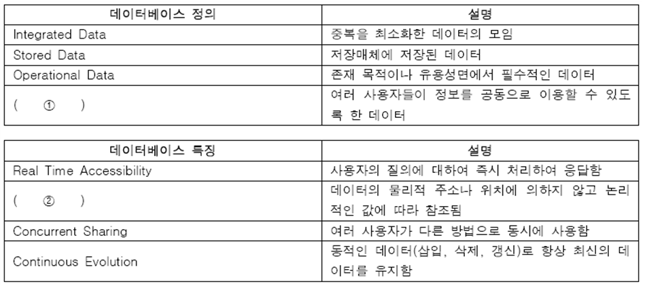
연습문제
연습 1)

Slide 32
연습문제
연습 2) 아래의 설명과 관련 있는 용어를 쓰시오
통신상의 데이터 스트리밍을 통해 데이터를 처리하고 관리하는 시스템으로, DBMS와 비슷한 면이 있지만 정적이고 영구적인 데이터를 처리하고 관리하기 위한 DBMS와는 달리 데이터 스트림이라는 동적인특성을 지닌 데이터를 처리하고 관리하는 시스템이다. 온라인상에서 연속적인 질의를 실행하면서 실시간으로 데이터를 처리하고 관리하므로 질의의 입력 순서에 따라 데이터의 처리 결과가 달라질 수 있다.

Slide 33
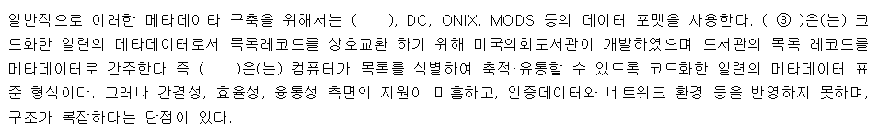
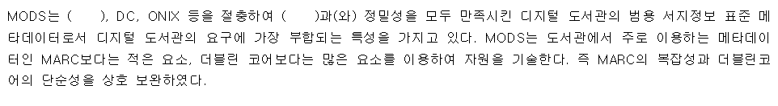

연습문제
연습 3)

Slide 34
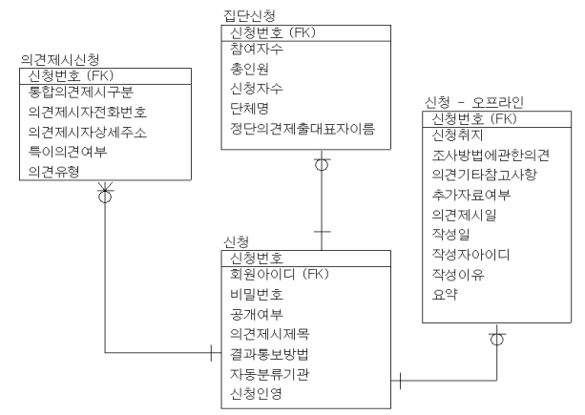
연습문제
연습 4) 다음 모델에서 가장 많이 발견되는 관계는 무엇인가?

Slide 35
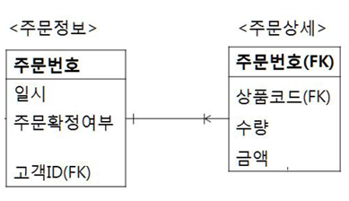
연습문제
연습 5) 다음은 무슨관계인가?

Slide 36
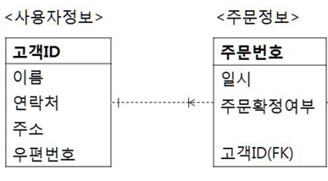
연습문제
연습 6) 다음은 무슨관계인가?

Slide 37
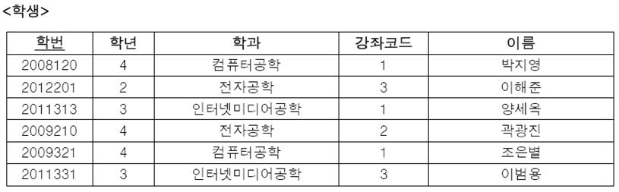
연습문제
연습 7) 요구사항을 수행하는 관계대수를 표기하라
요구사항 : 4학년 학생을 검색하시오.

Slide 38
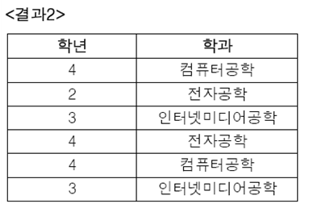
연습문제
연습 8) 결과2가 나오는 관계대수를 표기하라

Slide 39

연습문제
연습 9)

